Slide 1
Big Data

Slide 2
Introducción
“Big Data” es desde hacer un par de años una de las grandes tendencias dentro del mundo de la tecnología y del marketing, uno de esos “buzzwords” que en un momento dado empiezan a propagarse y aparecer por todo internet, las grandes empresas se interesan en ello, se crea una industria alrededor y, de repente, todo el mundo sabe lo que es Big Data

Slide 3
Qué no es Big Data?
No es una base de datos enorme
No es un datawarehouse enorme
No es una nueva forma de Business Intelligence
No es llevar las base de datos a la nube

Slide 4
Qué es Big Data?
Redes Sociales
Base de Datos Relacionales
GPS
eMails
Información generada por App móviles
RFID
Información generada por maquinas
Archivos(XML, logs)
BIG DATA
Sensores
Datawarehouse
ERP/CRM
Y mucho más y lo que está por venir
BD NoSQL
API’S
Internet de las cosas

Slide 5
Definiciones encontradas en Internet
Información que tiene un orden de magnitud más grande de lo que estamos acostumbrados.
Información que es muy grande y no se ajusta a las estructuras de las bases de datos actuales.
Es un conjunto de datos cuyo tamaño está más allá de la capacidad de la mayoría de los software utilizados para capturar, gestionar y procesar la información dentro de un lapso tolerable de tiempo.

Slide 6
Las 3 V’s
Volumen
Grandes volúmenes de información
Se está pasando de hablar en Gigabytes o Terabytes a tamaños de datos de Petabytes, Exabytes o Zettabytes. Volúmenes que se nos escapan

Slide 7
Las 3 V’s
Variedad
Información de tipos muy diversos
Ya no solo tenemos información estructurada en Bases de Datos o Archivos.
Ahora empezamos a tener información con tipos diferentes y totalmente desestructurada

Slide 8
Las 3 V’s
Velocidad
Velocidad con la que se genera la información
La velocidad a la que se genera esta información hace imposible gestionarla con sistemas de base de datos convencionales. Las empresas y las personas ya no quieren estar al día, quieren “estar al segundo”.

Slide 9
Retos Actuales
Dar sentido al gran volumen de datos
Necesitamos las herramientas adecuadas para dar sentido de la abrumadora cantidad de datos generados por la disminución de los costos de hardware y de las fuentes de datos “complejas”.

Slide 10
Retos actuales
La comprensión de una variedad cada vez mayor de datos
Debemos poder analizar datos tanto relacionales como no relacionales. Más del 85% de los datos capturados son desestructurados.

Slide 11
Retos actuales
Habilitación de análisis en tiempo real de los datos
Los nuevos grandes generadores de datos (Twitter, Facebook, …) están produciendo volúmenes de datos sin precedentes y en tiempo real, lo que no se puede analizar eficazmente mediante procesos por lotes normales.

Slide 12
Utilidades
Toma de decisiones
Tomar decisiones en base a datos empíricos y tendencias
Tomar decisiones en base a corazonadas, instinto o experiencias pasadas

Slide 13
Utilidades
Transparencia
Compartir y hacer accesible grandes volúmenes de datos a las partes interesadas y de manera oportuna puede crear un enorme valor y aumentar la eficiencia.

Slide 14
Utilidades
Experimentación
Una vez recopilados los datos que nos interesan, la experimentación y la exploración de los mismos puede mostrarnos información que a primera vista nunca hubiésemos encontrado o que nunca se nos hubiese ocurrido buscar.

Slide 15
Utilidades
Innovación
Permite crear nuevos productos y servicios, mejorar los existentes e, incluso, crear nuevos modelos de negocio..

Slide 16
HADOOP
Es una plataforma diseñada para almacenar y analizar grandes volúmenes de datos de diferentes tipos. Basada en Google Map/Reduce y Google Filesystem.

Slide 17
Map/Reduce
Map: trabajos desarrollados por nosotros. Se
distribuyen las tareas en diferentes nodos y se ejecutan en paralelo. Esto genera una información intermedia.
Reduce: fusiona la información intermedia y se la ofrece al usuario.

Slide 18
HDFS (Hadoop Distributed File System)
HDFS (Hadoop Distributed File System): Sistema de archivos distribuidos, con replicación automática y optimizado para lectura. Cada fichero se partición y se distribuye en todos los servidores.

Slide 19
Otros proyectos alrededor de Hadoop
Hive: Data Warehouse sobre Hadoop con lenguaje HiveQL (“SQL”).
Pig: Lenguaje de script para consulta y análisis de la información. Desarrollado por Yahoo!.
Sqoop: Framework para la integración de bases de datos relacionales.
Flume: Servicio para recolectar, agregar y mover grandes volúmenes de datos de eventos/logs.

Slide 20
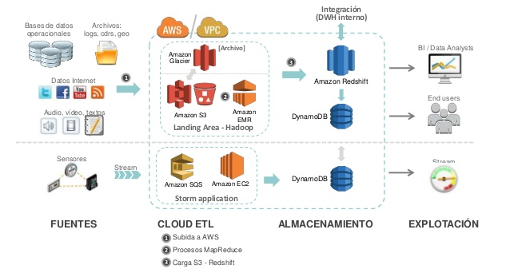
Arquitectura de un sistema BigData

Slide 21
Para experimentar
Cloudera VM
www.cloudera.com

Slide 22
Gracias por la atención!

